Slide 1
AMİNO ASİTLER VE PROTEİNLER
Dr. Cevat Nisbet
Biyokimya Anabilim Dalı

Slide 2
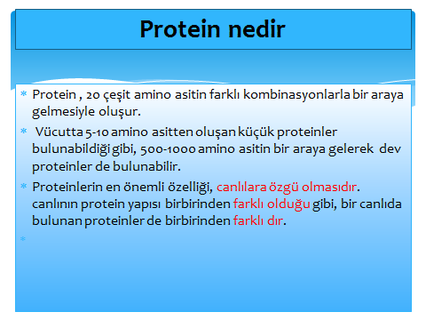

Slide 3
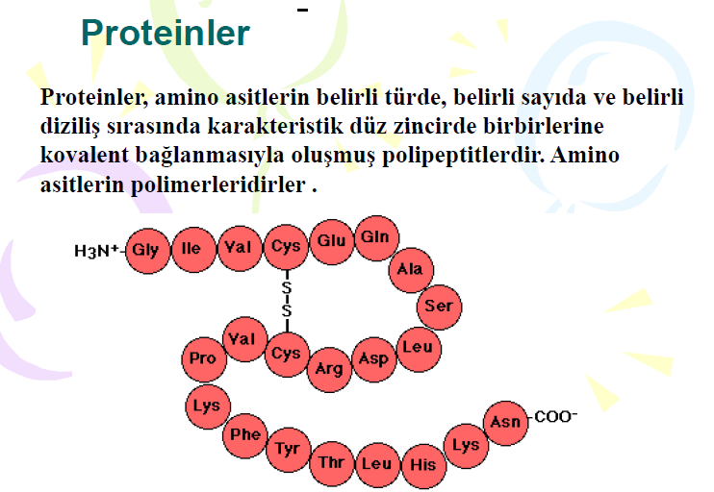

Slide 4
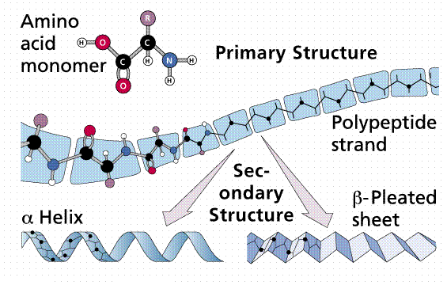

Slide 5
Proteinleri oluşturan elementlerin kaynağı

Slide 6
Atmosfer yerkürenin etrafını saran ve çoğunlukla gaz ve buharlardan oluşan bir örtüdür. atmosferin üst seviyesinin 30 km civarında son bulur.
Bu seviyeden sonra da hava var. Atmosferin yeryüzüne yakın katmanlarının yüzde 78'i azot,yüzde 21’i de oksijenden oluşur. Yüzde 1'i ise su buharı, argon, karbondioksit, neon, helyum, metan, kripton, hidrojen, ozon ve ksenon elementlerinden oluşur.

Slide 7
1-Atmosferdeki azot, çeşitli şekillerde(yağmur…) yeryüzüne iner. Azot, yeryüzüne yağmurlarla nitrik asit (HNO2) şeklinde döner. Bitkiler, köklerinden, bakterileri çekmek için özel besinler salgılar ve onları kendilerine yaklaştırırlar.
Nitrik asit toprakta bakteriler tarafından nitratlara(HNO3) dönüştürülür ve bitki ancak bu besini topraktan alabilir ( Nitrat tuzları şeklinde).
Daha sonra bakteriler köklerde ortaya çıkan özel açıklıklardan içeri girerek, bitki köküne yerleşir ve burada büyük miktarlarda çoğalarak kök düğümlerini oluştururlar.
Bugün yediğimiz sebzelerin, bitkilerin, tahılların büyük bir kısmını ve ekolojik dengenin sağlanması için gerekli olan azot döngüsünü, bu ortaklığa borçluyuz.
2- vücuttan atılan üre ve azot dengesi:

Slide 8
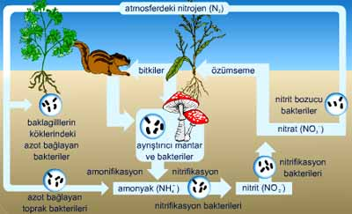

Slide 9
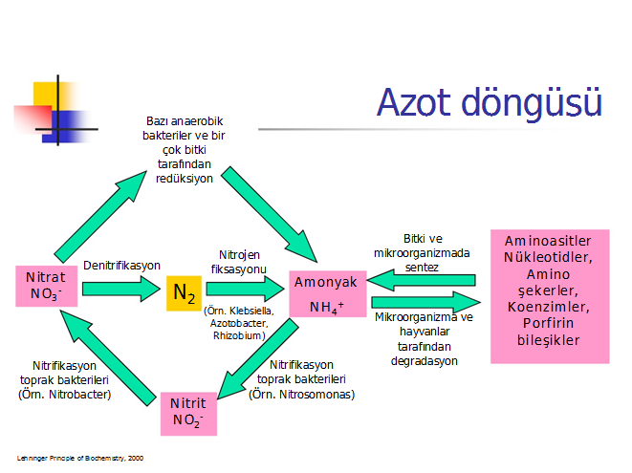

Slide 10
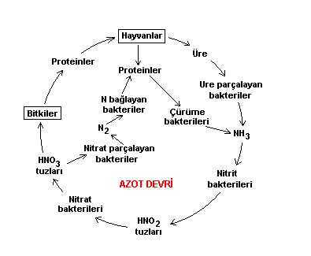

Slide 11
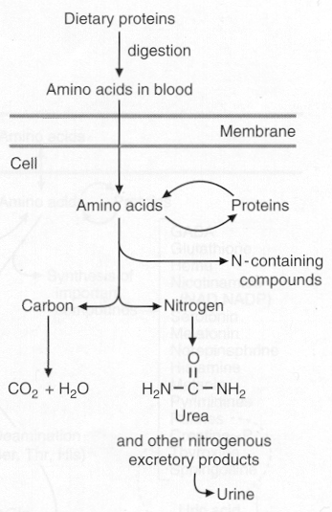

Slide 13
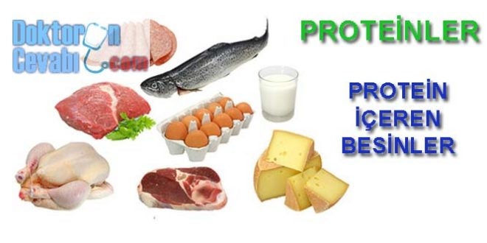

Slide 14
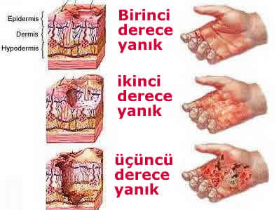

Slide 15
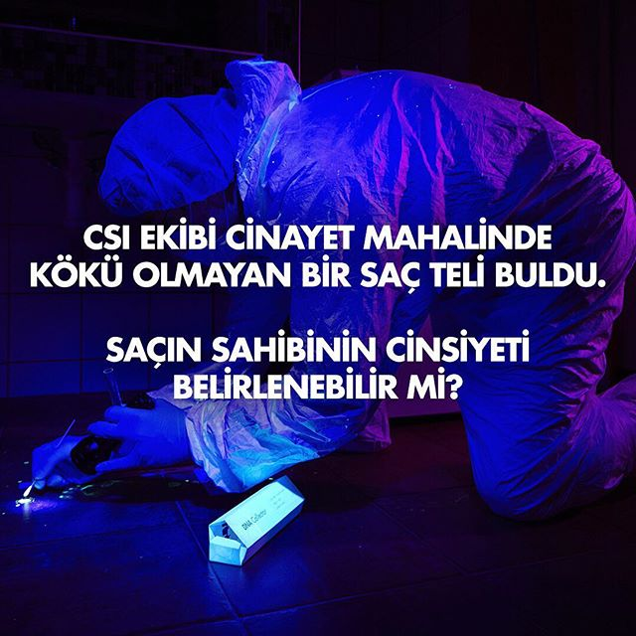

Slide 16



Slide 17
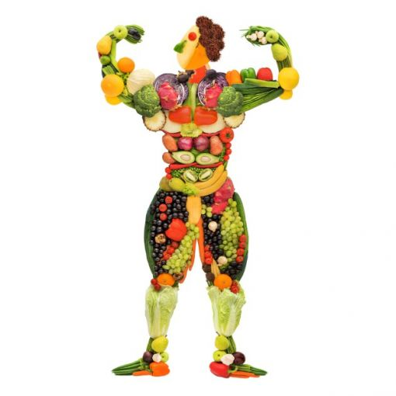

Slide 18



Slide 19
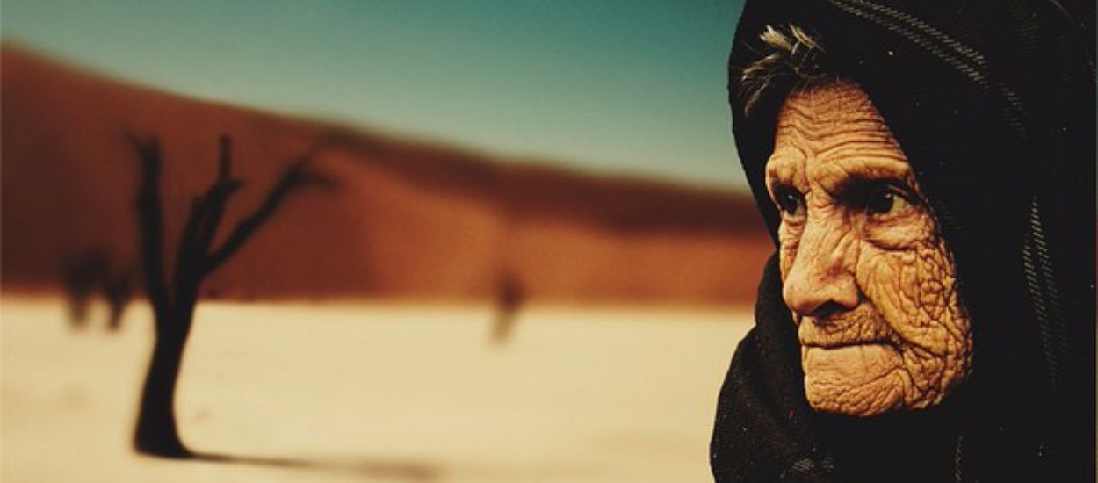

Slide 20


Slide 21


Slide 23
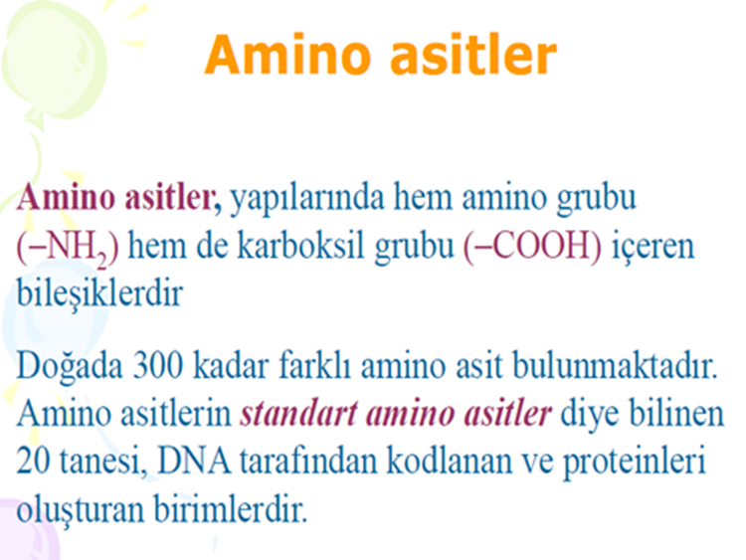

Slide 24
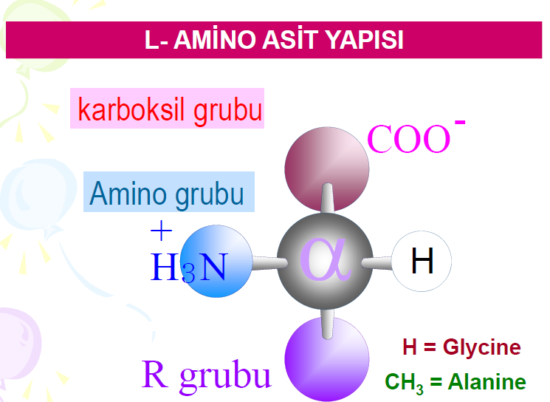

Slide 25
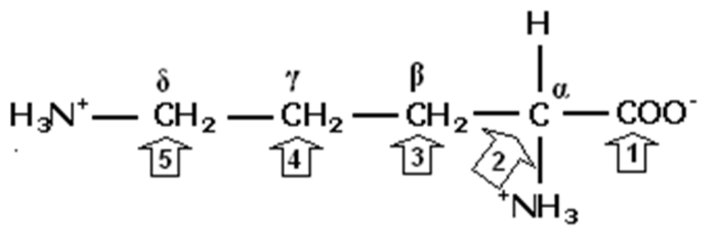
Her amino aside benzersiz özelliklerini kazandıran bölümleri R yan gruplarıdır

Slide 26
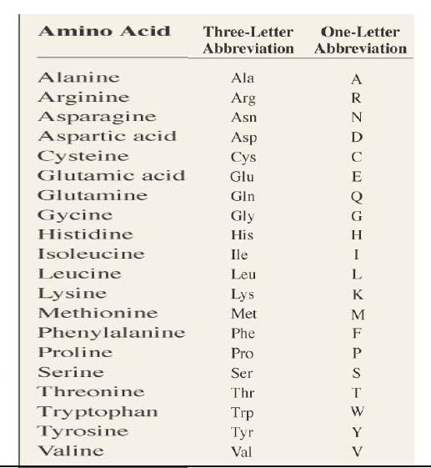

Slide 27
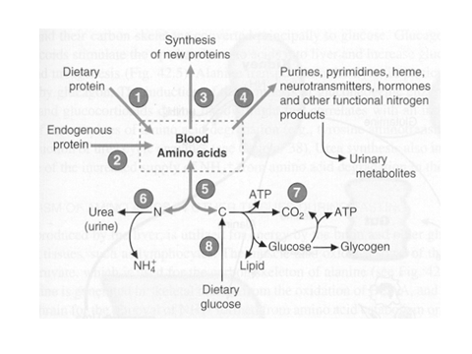
Amino asitlerin kaynakları

Slide 28
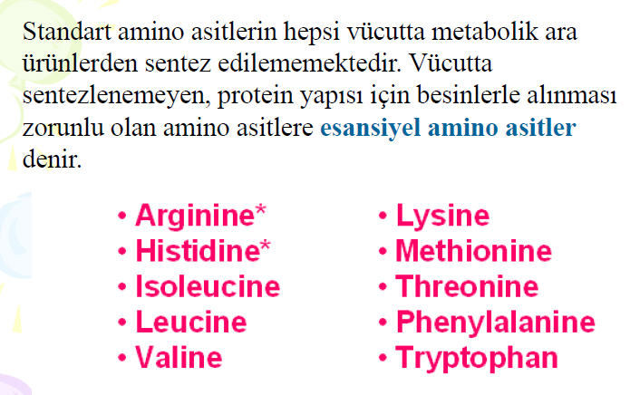
Esansiyel Amino Asitler

Slide 29
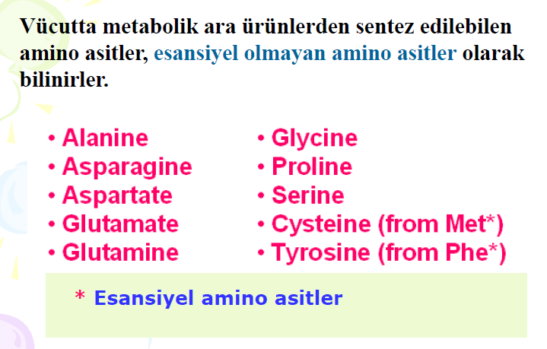
Esansiyel olmayan Amino Asitler

Slide 30
Her amino aside benzersiz özelliklerini kazandıran
bölümleri R yan gruplarıdır

Slide 31
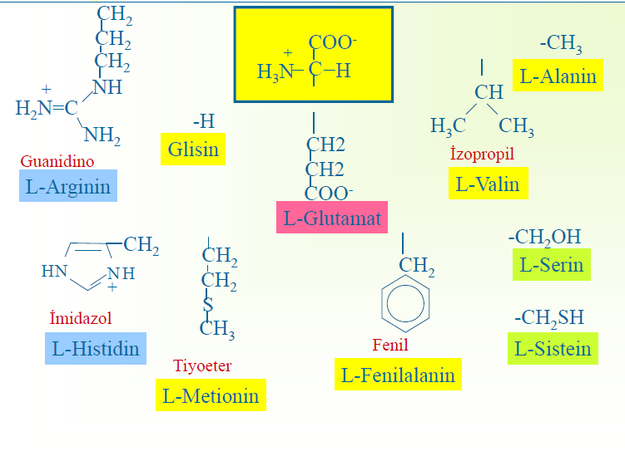

Slide 32
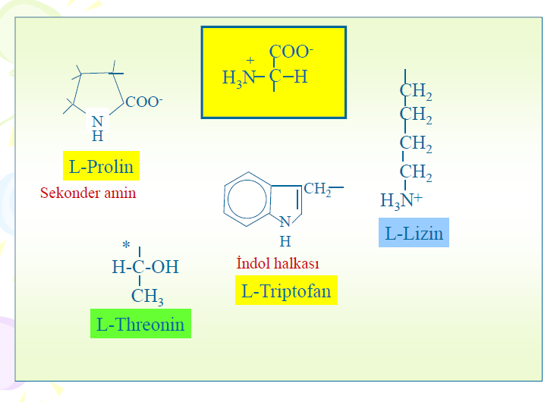

Slide 33
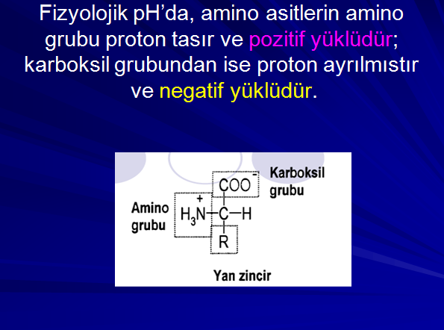

Slide 34
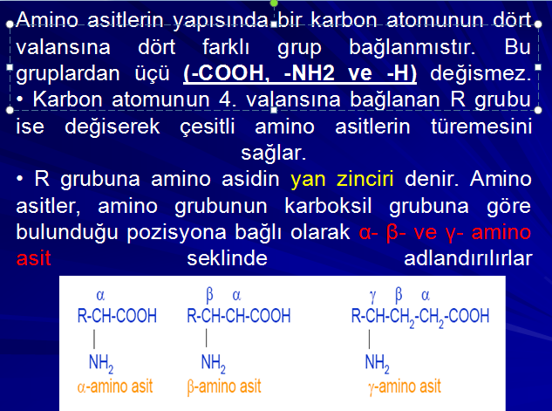

Slide 35
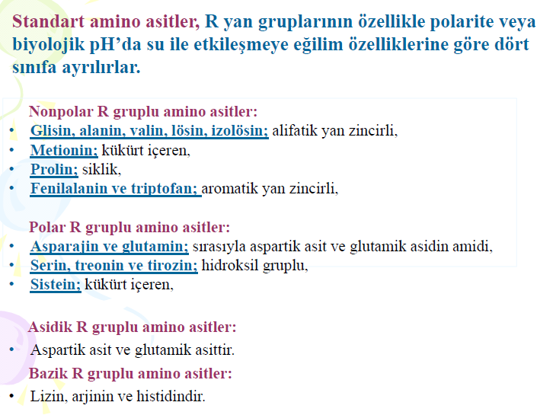
Aminoasitlerin Sınıflandırılması

Slide 36
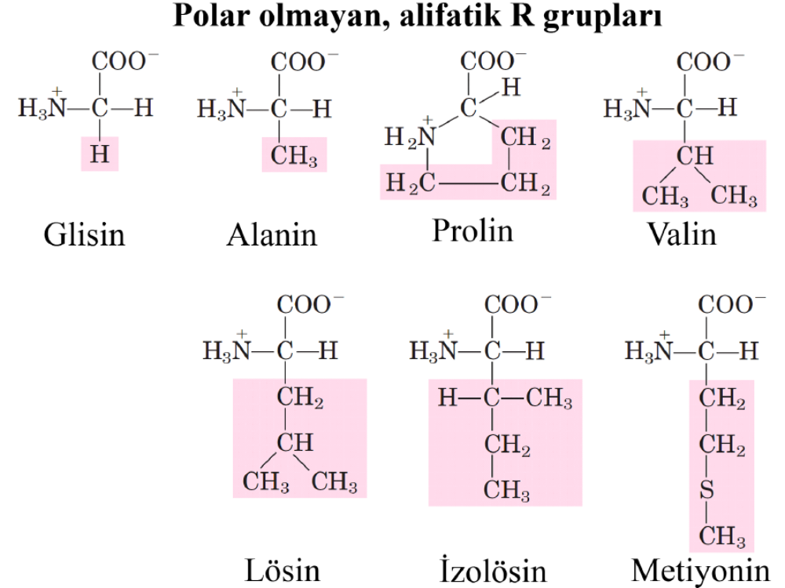

Slide 37
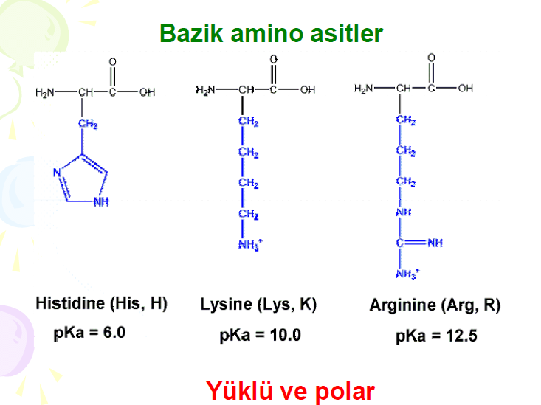

Slide 38
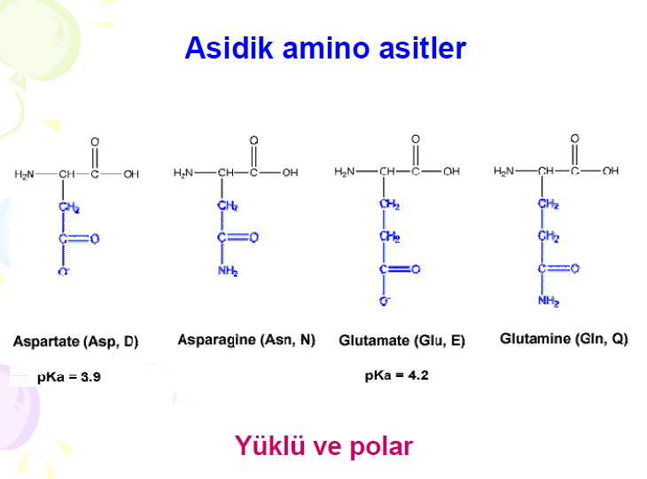

Slide 39
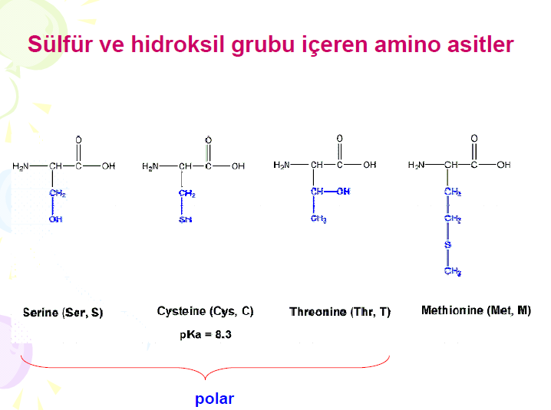
Sistindeki gibi disülfit köprüleri, birçok proteinde meydana gelir ve proteinin
yapısını stabilize ederler.

Slide 40
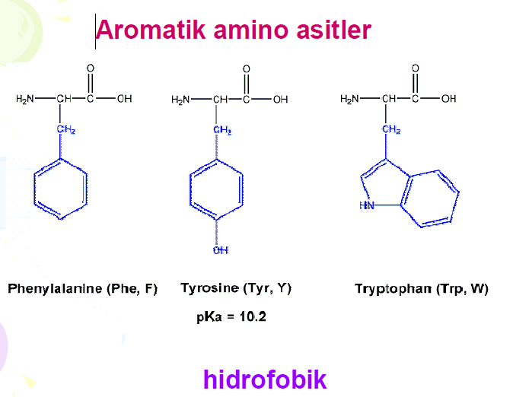

Slide 41
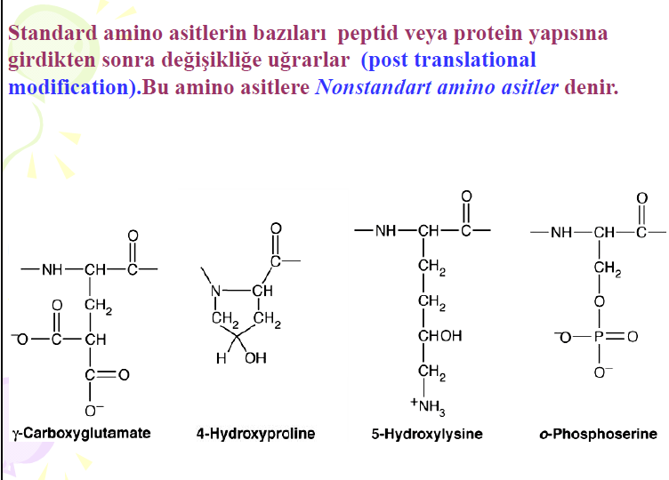

Slide 42
Amino asitlerin kimyasal tepkimeleri
Amino asitlerin amino grupları ile verdikleri tepkimeler
Amino asitlerin karboksil grupları ile verdikleri tepkimeler
Amino asitlerin amino ve karboksil gruplarının birlikte verdikleri tepkimeler
Amino asitlerin R grupları ile verdikleri tepkimeler (renk tepkimeleri)
Amino asitlerin tüm gruplarının katılımı ile verdikleri tepkime

Slide 43
Amino asitleri tanımlama deneyleri
Amino asitlerin amino grupları ile verdikleri reaksiyonlara dayanan tanımlama deneyleri: Van Slyke deneyi: Nitröz asitle azot gazı çıkışı
Amino asitlerin amino ve karboksil gruplarının birlikte verdikleri reaksiyonlara dayanan tanımlama deneyleri: Ninhidrin deneyi: Ninhidrin ile mavi-menekşe renk
Amino asitlerin renk reaksiyonlarına dayanan tanımlama deneyleri: Fenil halkası için Ksantoprotein deneyi: Konsantre nitrik asit ile ısıtma sonucu sarı renk

Slide 44
